Slide 1
HIDROSFERA

Slide 2
HIDROSFERA

Slide 3
HIDROSFERA

Slide 4
HIDROSFERA

Slide 5
HIDROSFERA

Slide 6
HIDROSFERA

Slide 7
HIDROSFERA
Água e Economia
A água desempenha um papel importante na economia mundial, já que ela funciona como um solvente para uma grande variedade de substâncias químicas, além de facilitar a refrigeração industrial e o transporte. Cerca de 70% da água doce do mundo é consumida pela agricultura.
Por ter reservas limitadas no planeta, a água doce tem valor econômico e cada vez mais vem sendo explorada pelos empresários. A conta deles é bastante simples: como a população do mundo cresce velozmente e os 0,7% da água disponível ao homem na terra é pouco para tanta gente, daí o lucro é certo e grande para quem se tornar dono dessa fonte. É como ser dono de uma máquina de imprimir dinheiro.

Slide 8
HIDROSFERA

Slide 9
HIDROSFERA

Slide 10
HIDROSFERA

Slide 11
HIDROSFERA

Slide 12
HIDROSFERA

Slide 13
HIDROSFERA

Slide 14
HIDROSFERA
Importância dos oceanos e mares
Os oceanos, com todos os seus braços e extensões (os mares), também funcionam como um rim perfeito, filtrando e purificando poluentes de toda natureza, seja depositando-os no fundo, ou transformando-os em vida quando digeridos por uma das muitas criaturas marinhas existentes. Criaturas de variáveis formas e tamanhos (desde plânctons até baleias) capazes de digerir qualquer coisa, independentemente do sabor e de seu valor nutritivo.
O consumo de dióxido de carbono pelos fitoplânctons durante o processo da fotossíntese é fator fundamental para a compreensão do papel dos oceanos no ciclo global do carbono. O CO₂ (dióxido de carbono) é o gás mais abundante entre os gases que contribuem com o efeito estufa, sendo responsável por mais de 50% deste. Aproximadamente 96% de todo CO2 liberado na atmosfera tem origem natural, e os 4% restantes são produzidos pelo homem, a maioria, por queima de combustíveis fósseis e conversão do uso da terra. (desflorestamento e degradação do solo).

Slide 15
HIDROSFERA
Além de garantir condições para o suporte da vida em todo o planeta, os oceanos também são de importância vital aos seres humanos, do ponto de vista biológico, social e econômico. Cerca de 60% de toda população mundial vive na zona costeira, isto é, aproximadamente 3 bilhões de pessoas. As águas costeiras e oceânicas são regiões de alta produtividade primária (fitoplânctons) e, respondem por cerca de 90% das reservas de pescado do mundo. Delas, obtemos o oxigênio que respiramos, sal, água (dessalinização), peles, pérolas, alimentos (cerca de 90 milhões de toneladas de peixes e moluscos todos os anos), etc. Das ondas, correntes e marés, produzimos energia; do seu subsolo, extraímos minerais e óleo; e por fim, os ambientes marinhos nos propiciam fontes de turismo e lazer.

Slide 16
HIDROSFERA
73% dos peixes em zona do Oceano Atlântico ingerem microplásticos

Slide 17
HIDROSFERA

Slide 18
HIDROSFERA
Principais características das águas subterrâneas
Vale lembrar que mesmo as águas que passam pelo processo de hidrografia subterrânea também cumprem com todas as etapas do ciclo hidrológico, já que parte de sua água é precipitada.
Assim que a precipitação ocorre, uma boa parte das águas que chega até o solo passa por um processo de infiltração, chegando até o interior do solo. E isso pode acontecer por diferentes fatores, sendo eles:
• Porosidade do subsolo – a argila, quando marca presença no solo, toda a permeabilidade do mesmo muito menor. Isso faz com que a infiltração ocorra em uma intensidade muito menor;
• Cobertura vegetal – quando o solo em que há água subterrânea é coberto por vegetação, ela se torna muito mais permeável do que quando em relação com um solo desmatado;
• Inclinação do terreno – neste caso, as regiões mais acentuadas fazem com que a água possa correr muito mais rápida, diminuindo mais uma vez a possibilidade de infiltração;
• Variações nos tipos de chuva: as chuvas mais finas, mesmo que sejam mais demoradas, tendem a demorar mais para chegarem até o subsolo. Por outro lado, as chuvas fortes e mais intensas se infiltram rapidamente no espaço.

Slide 19
HIDROSFERA
Existem ainda duas formas de identificação das águas subterrâneas – a primeira é quando ela está espalhada em zonas não saturadas, como solo, rochas ou ar. Já a segunda é a zona saturada, em que a água é composta em quantias muito maiores, formando algo muito similar a um rio subterrâneo.
E dentro dessa própria classificação há também dois tipos de águas subterrâneas:
1. Freático – localizado na área não saturada, essas águas ficam bem perto da superfície, e por isso, são contaminadas com maior frequência.
2. Artesiano – se encontra na zona não saturada e, por estar mais afastado da região da superfície, não passa pelo processo de contaminação – esse é o tipo de água subterrânea utilizada pelos poços artesianos, por exemplo.

Slide 20
HIDROSFERA

Slide 21
HIDROSFERA

Slide 22
HIDROSFERA

Slide 23
HIDROSFERA

Slide 24
HIDROSFERA

Slide 25
HIDROSFERA

Slide 26
HIDROSFERA

Slide 27
HIDROSFERA

Slide 28
HIDROSFERA

Slide 29
HIDROSFERA

Slide 30
HIDROSFERA

Slide 31
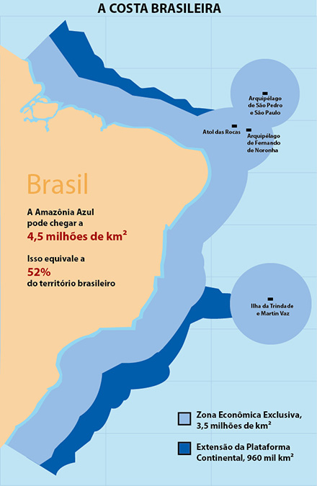
HIDROSFERA

